Slide 1
Android
多媒体
应用
编程
教师：吴劲

Slide 2


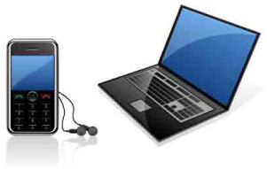

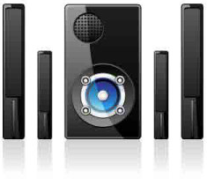
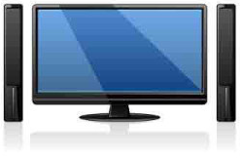

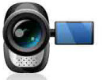
1.1 多媒体技术
Multimedia Technology
多媒体技术是使用计算机和数字通信技术处理多种表示媒体，包括文本、图形、图像、视频和声音，使多种媒体建立逻辑连接，并集成为一个交互式系统的相关技术。

Slide 3
多媒体技术
音频技术：音频采样、压缩、合成及处理、语音识别、文字语音转换等。
视频技术：视频数字化及处理。
图像技术：图像处理、图像、图形的动态生成。
图像压缩技术：图像压缩、动态视频压缩。
多媒体数据检索：是近年来非常活跃的研究课题，基于内容的图像检索，视频检索是研究的重点。
通信技术：语音、视频、图像的传输。
多媒体标准：多媒体应用开发必须遵循相应的技术标准。

Slide 4
流媒体技术
流媒体是指以流的方式在网络中传输音频、视频和多媒体文件。
流媒体文件格式是支持采用流式传输及播放的媒体格式。
流式传输方式是将视频和音频等多媒体文件经过特殊的压缩方式分成一个个压缩包​，由服务器向终端用户连续、实时传送。
主流的流媒体文件格式：
  realnetwork公司的RM。
  apple公司quicktime的mov。
  microsoft公司的：asf\wmv\wma、avi、mpeg\mpg\dat
  micromedia公司的：
    flash的swf格式
    metastream的mts格式
    authorware 的aam多媒体教学课件格式。

Slide 5
1.2 多媒体技术的历史 - 启蒙发展阶段
20世纪80年代初，人们致力于研究将声音、图形和图像作为新的信息媒体输入、输出计算机，这使得计算机的应用更为直观、容易。
1984年Apple公司的Macintosh个人计算机，首先引进了位映射的图形机理，图形用户界面出现，用户接口开始使用鼠标驱动的窗口和图标技术。
1985年，Microsoft公司推出了Windows，它是一个多用户的图形操作环境
1985年美国Commodore公司的Amiga计算机问世，成为多媒体技术先驱产品之一。
同年，激光只读存储器CD-ROM问世，为大容量多媒体数据的存储和处理提供了条件。
1986年3月Philips和Sony两家公司推出了交互式光盘系统CD-I，这是集文字、图像和声音于一体的多媒体系统。
1987年3月，美国RCA公司的萨诺夫研究实验室展示了交互式数字影像系统（DVI），用标准光盘来存储和检索活动影像、静止图像、声音和其他数据。（1991年1G的硬盘才出现）

Slide 6
多媒体技术的历史 - 标准化阶段
多媒体技术的发展促进了对标准化问题的重视。
1990年，美国Microsoft公司和其他公司一起成立了多媒体个人计算机市场协会，负责多媒体计算机的规范化管理和多媒体计算机标准的制订。
1991年提出了MPC 1标准，1993年发布了MPC 2标准，1995年又推出了MPC 3标准，1996年以后，新的个人机均支持基本多媒体功能。
1988年，ISO和CCITT联合成立专家组，先后提出了静止图像的数字压缩标准JPEG（1991年）和动态图像压缩标准MPEG，推动了多媒体应用的迅速增长。

Slide 7
多媒体技术的历史 - 普及应用阶段
多媒体技术具有强烈的渗透性，它可以扩展到各个应用领域。
多媒体走入家庭，用于家庭教育、信息查询、娱乐；
多媒体进入学校，用于交互式学习、进行模拟实验和演示（虚拟实验室）、信息查询和检索（虚拟图书馆）；
多媒体用于商业和企事业单位，包括分布式多媒体会议系统、多媒体监控和监测系统等。
多媒体在工业上、医学领域、出版业、传播和通信业中都有广泛的应用，例如：远程医疗和远程教学系统、多媒体视频点播系统等。
目前，多媒体技术的发展逐渐把计算机技术、通信技术和大众传媒技术融合在一起，建立起了更广泛意义上的多媒体平台。

Slide 8
1.3 多媒体应用编程开发平台
今天的手机同时具有照相机、相册、摄像机、电影播放器、音乐播放器、听写且可能具备更多的多媒体功能。
Android SDK中拥有丰富的多媒体功能，使我们能够方便的创建多媒体应用程序。

Slide 9

开放的移动开发平台Android
Android的本义是机器人，是由谷歌和开放手机联盟为移动设备设计的开放的综合平台，它由三个部分构成：
一个针对移动设备的免费开源操作系统；
一个用于创建移动应用程序的开源开发平台；
运行Android操作系统及应用程序的移动设备；

Slide 10
Android版本
最早的一个版本是2007年11月5日发布的Android beta 。
Android 1.0是Android操作系统中的第一个正式版本，它于2008年9月23日发布，代号为铁臂阿童木（Astro）。
2009年2月2日，Android 1.1，代号发条机器人（Bender ）发布,该版本只被预装在T-Mobile G1（HTC Dream）上。
2009年4月30日，Android 1.5（Cupcake 纸杯蛋糕）发布，该版本基于Linux2.6.27内核。
2009年9月15日，Android 1.6（Donut 甜甜圈）软件开发套件发布，该版本基于Linux 2.6.29内核。

Slide 11

Android版本
2009年10月26日， Android 2.0（Éclair 泡芙）软件开发套件发布，该版本基于Linux 2.6.29内核。
  Android 2.0.1更新包。
  Android 2.1更新包。
2010年5月20日， Android 2.2（Froyo 冻酸奶）软件开发套件发布，该版本基于Linux 2.6.32内核。
  Android 2.2.1更新包。
  Android 2.2.2更新包。
  Android 2.2.3更新包。

Slide 12


Android版本
2010年12月6日， Android 2.3（Gingerbread 姜饼）软件开发套件发布，该版本基于Linux 2.6.35内核。
  Android 2.3.3更新包。Android 2.3.4更新包。 Android 2.3.5更新包。
  Android 2.3.6更新包。Android 2.3.7更新包。
2011年2月22日，Android 3.0（蜂巢 Honeycomb）开发包正式发布，该版本基于基于Linux 2.6.36内核，是第一个Android平板操作系统。
  Android 3.1软件开发包于2011年5月10日正式发布。
  Android 3.2软件开发包于2011年7月15日正式发布。
  Android 3.2.1更新包 。Android 3.2.2更新包。

Slide 13
Android 4.0版
Android 4.0（Ice Cream Sandwich 冰淇淋三文治） 于2011年4月在Google I/O大会上首次被宣布。
于2011年10月19日正式发布Android 4.0 冰激凌三明治操作系统和搭载Andorid 4.0的Galaxy Nexus智能手机。
Android 4.0.1的软件开发包于2011年10月19日正式发布。
谷歌公司的发言人加布·科恩（Gabe Cohen）指出，Andorid 4.0理论上与任何一个当前市面上搭载了Android 2.3.x 版本的设备兼容。
Android 4.0的源代码已于2011年11月14日正式公布。
  Android 4.0.2更新包。Android 4.0.3更新包。Android 4.0.4更新包。
  Android 4.0.9是一个由美国Spirit定制的非官方Android版本 。

Slide 14
Android版本
Android 4.1（Jelly Bean 果冻豆）更新包于2012年6月28日在Google I/O大会上随搭载Android 4.1的Nexus 7平板电脑一起发布 。
谷歌原定于2012年10月30日召开Android发布会，但由于受到桑迪(Sandy)飓风的影响而临时取消。不过谷歌仍通过其官方博客发布了全新的Android 4.2系统，同时还发布了基于这种操作系统的Nexus 4智能手机和Nexus 10平板电脑。
  Android 4.2沿用了4.1版的果冻豆Jelly Bean这一名称，与Android 4.1相似性很高，但仍在细节之后做了一些改进与升级 。
  比较重要的包括：Photo Sphere全景拍照；键盘手势输入；Miracast无线显示共享；手势放大缩小屏幕，以及为盲人用户设计的语音输出和手势模式导航功能等；

Slide 15
Android版本
2013年10月31日发布 Android 4.4，代号KitKat。
  加入的ART模式 （Android RunTime ）
  ART模式与Dalvik模式最大的不同在于，在启用ART模式后，系统在安装应用的时候会进行一次预编译，在安装应用程序时会先将代码转换为机器语言存储在本地，这样在运行程序时就不会每次都进行一次编译了，执行效率也大大提升。
Android 5.0，代号为Key Lime Pie（青 柠派），将是下一代Android操作系统 。

Slide 16
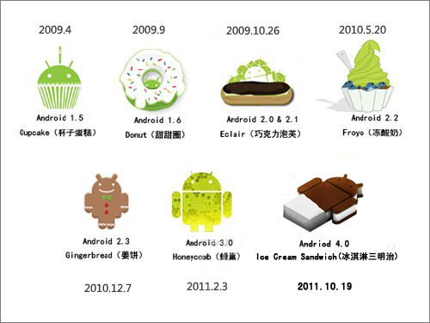
Android版本

Slide 17
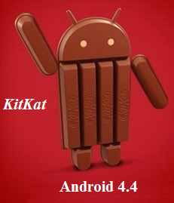

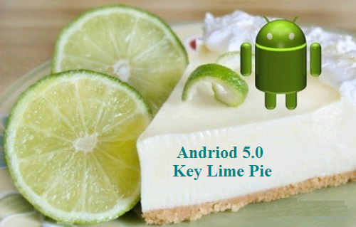
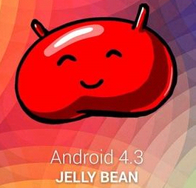
Android版本
4.1
果冻豆

Slide 18
Android的丰富多媒体功能
Android 集成了基于开源的WebKit 引擎的浏览器，支持各种标准的Web 技术，如HTML、CSS、JavaScript、PHP、Ruby On Rails 和Python 等等。
Android 采用了一个定制的2D 图形库来进行2D 图形处理，同时使用了基于OpenGL ES规范的3D 图像处理。
Android 使用SQLite 数据库来进行结构化的数据存储。
Android 原生支持了常见的音视频以及图像格式，包括MPEG4，H.264，MP3，AAC，AMR，JPG，PNG，GIF。
Android 支持GSM、蓝牙、EDGE、3G 和WIFI（依赖于相应的硬件模块）
支持多种外设
Android 支持相机、GPS 以及指南针、加速计等各种传感设备（依赖于相应的硬件模块）。

Slide 19
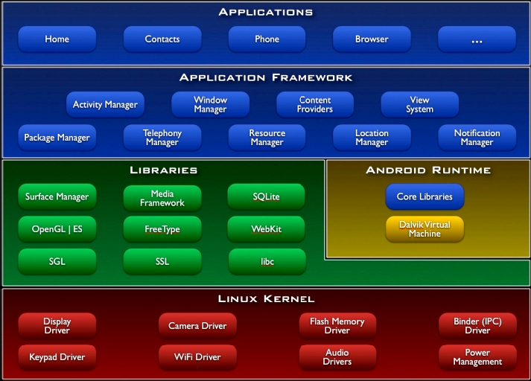
Java（蓝色部分）
C/C++（绿色部分）
C （红色部分）

Slide 20
应用程序层（Applications）
Android 会同一系列核心应用程序包一起发布，主要包括拨号程序、email客户端、SMS 短消息程序、日历、地图、浏览器、联系人管理程序等。
所有的这些应用程序都是使用Java 语言编写的。

Slide 21
应用程序框架层（Application Framework）
Views System：丰富且可扩展的视图(Views)，用于构建应用程序，包括列表(lists)，网格(grids)，文本框(text boxes)，按钮(buttons)，甚至是可嵌入的web 浏览器。
Content Providers：使得应用程序可以访问由另一个应用程序所维护的数据(如联系人数据库)， 或者共享它们自己的数据。
Resource Manager：提供非代码资源的访问，如本地字符串，图形，和布局文件( layout files )
Notification Manager：使应用程序可以在系统状态栏中显示提示信息。通知区域设定在手机的顶部，例如未读短信邮件、未接电话等通知消息都会在此区域显示。
Activity Manager：用于管理应用程序各Activity 的生命周期并提供常用的导航回退功能。

Slide 22
函数库层（Libraries）
Media Libraries：基于PacketVideo OpenCORE；该库支持多种常用的音频、视频格式回放和录制，同时支持静态图像文件。编码格式包括MPEG4、H.264、MP3、AAC、AMR、JPG、PNG 等等 。
Surface Manager：提供对显示子系统的管理，并且为应用程序提供了2D和3D 图层的无缝融合。
LibWebCore：web 浏览器引擎，支持Android 浏览器及可嵌入应用程序的web 视图。
SGL：底层的2D 图形引擎。
3D Libraries：基于OpenGL ES 1.0 APIs 实现；该库可以使用硬件 3D 加速(如果可用)或者使用高度优化的3D 软加速。
Free Type：位图(bitmap)和矢量(vector)字体显示。
SQLite：SQLite 是一套开放源码的关系数据库，是一种对于所有应用程序可用并且功能强劲的轻型关系型数据库引擎。
SSL：Secure Socket Layer 用于网络安全。
System C library：一个从 BSD 继承来的标准 C 系统函数库( libc )， 它是专门为基于embedded linux 的设备定制的。

Slide 23
Android 运行时环境（Runtime）
Core Libraries（核心库），实现了Java 编程语言核心库的大多数功能。
Dalvik Virtual Machine
  Dalvik 虚拟机所执行的中间代码并非是Java Hotspot 虚拟机所执行的Bytecode，也不直接执行Java类文件，而是依靠转换工具将Java Bytecode 转为Dalvik VM 执行时特有的dex（Dalvik Executable）格式。
  Java VM是Stack-based，Dalvik VM是Register-based。

Slide 24
内核层(Linux Kernel)
Android 平台的系统内核是Linux 2.6，主要功能有：
  安全（Security）
  内存管理（Memory Management）
  进程管理（Process Managemen）
  网络协议栈（Network Stack）
  硬件驱动（Driver Model）
Linux 内核同时也作为硬件和软件栈之间的抽象层。

Slide 25
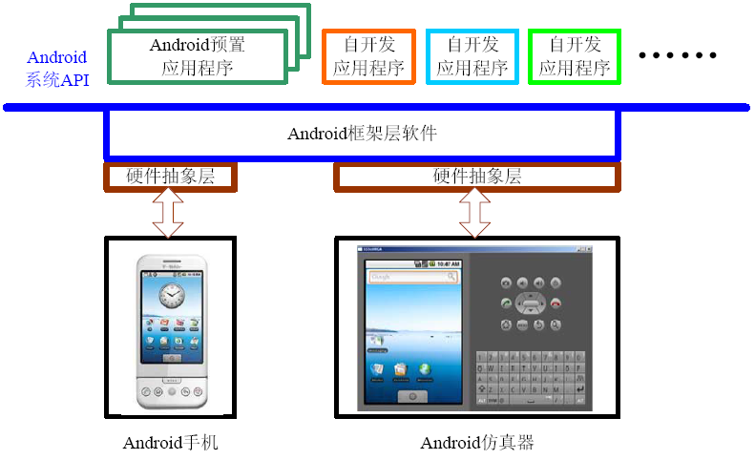
Android应用的开发结构

Slide 26
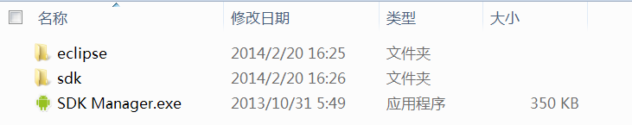
1.4 Android开发环境搭建
http://developer.android.com/sdk/index.html，下载开发包（选择32位或64位）。
下载adt-bundle-windows-x86-20131030.zip（adt-bundle-windows-x86_64-20131030.zip）包，ADT（Android Developer Tools）已经集成到Eclipse里面了。
解压zip文件后，目录结构如下图所示：

Slide 27
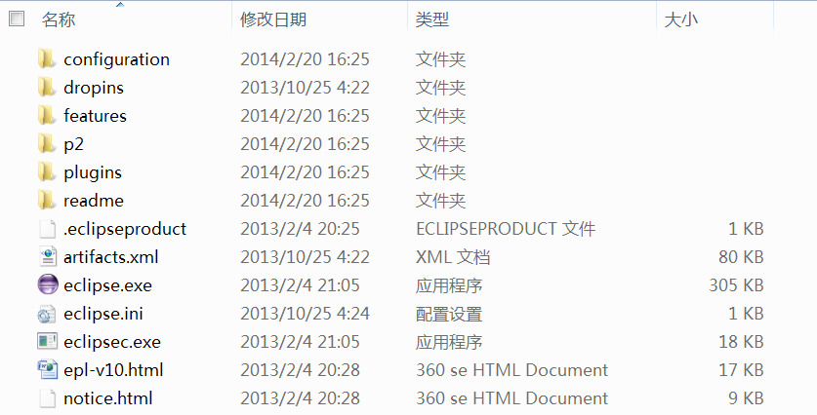
Android开发环境搭建
打开Eclipse目录：
双击eclipse.exe文件。

Slide 28

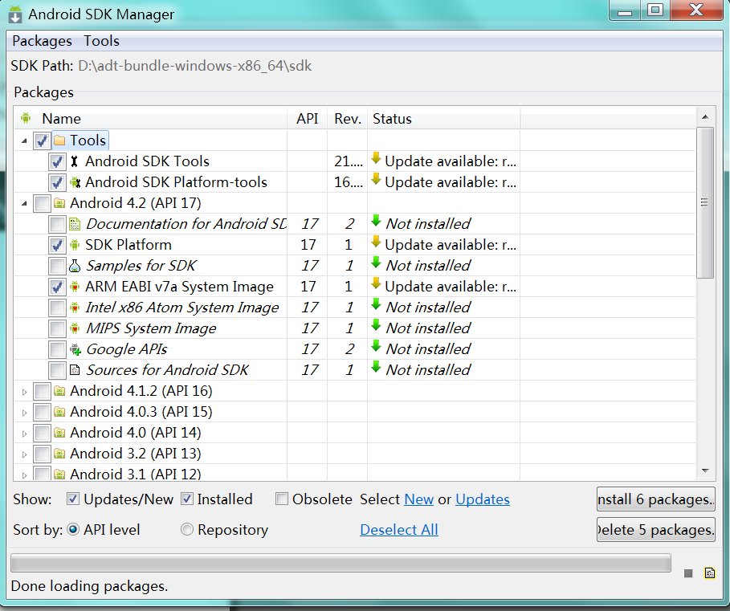
安装SDK，打开SDK管理器
可以根据需要，安装相应版本SDK
13年2月

Slide 29
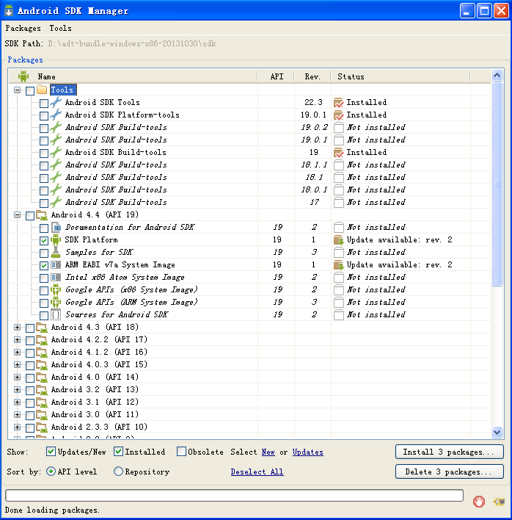
SDK管理器
13年10月（目前最新）

Slide 30
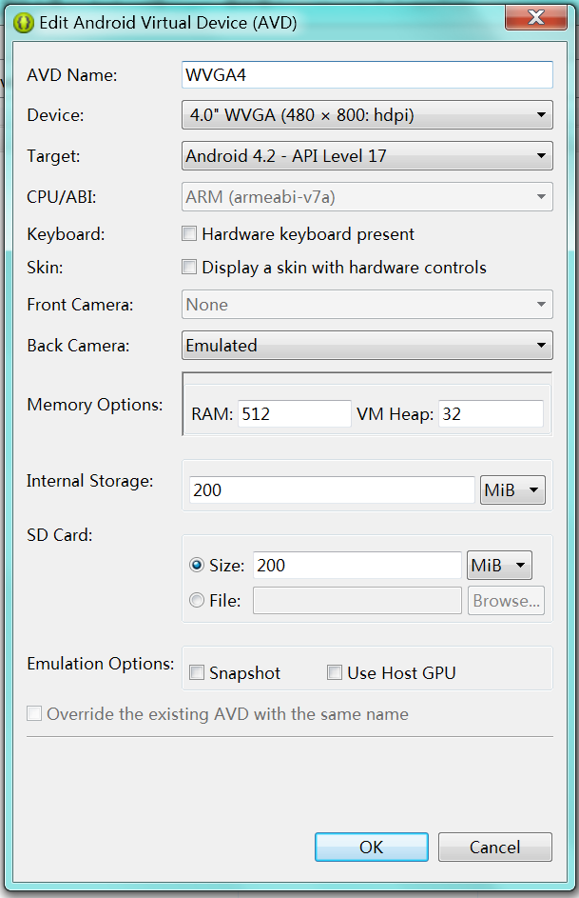

打开Android虚拟设备（AVD）管理器。
创建自己的模拟器4.2版本。

Slide 31
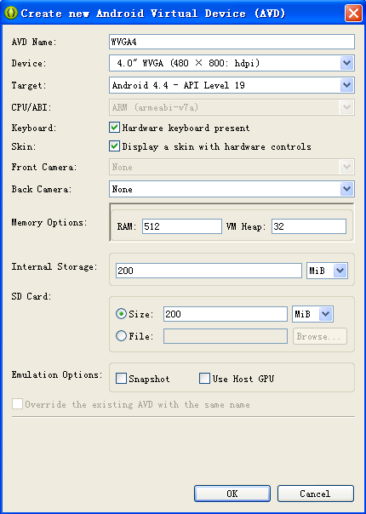
打开Android虚拟设备（AVD）管理器。
创建自己的模拟器4.4版本。

Slide 32


Android开发文档
http://developer.android.com/
http://source.android.com/

Slide 33

Android 应用程序组成
Activity
Broadcast Receiver
Service
Content Provider

Slide 34
Activity
Android 中最普通的模块之一，也是开发者最常遇到的模块之一。
在Android 程序中，一个Activity 就相当于手机屏幕的一页显示，类似于浏览器的一个网页。
通常在Activity 中添加一些UI 组件，并对这些组件实现相应的事件处理。
在一个Android 应用程序中，可能涉及多个Activity，并在这几个Activity 中进行跳转。
打开一个新的Activity 时会将当前的Activity 置为暂停状态并压入堆栈，Android 默认会把每个应用从开始到当前的每个Activity都保存到堆栈中，也可以通过设定使一些无需保留的Activity 不压入堆栈。

Slide 35
Broadcast Receiver
它用于对Android 系统广播的事件进行接收以方便做出所需的处理，例如有电话拨打进来时，由于Phone这个应用程序注册了与这个事件相关的Broadcast Receiver，它就将对这个事件进行处理。
需要注意的是BroadcastReceiver 本身并不会生成UI，即对于用户这个接收事件是不可见的，BroadcastReceiver 通过NotificationManager 来通知用户。
BroadcastReceiver 可以在AndroidManifest.xml 中注册，也可以在代码中通过Context.registerReceiver()进行动态注册。
一旦某个应用程序注册了BroadcastReceiver，那么即使程序并没有启动，当这个BroadcastReceiver所响应的事件发生时，系统也会根据需要启动该应用程序。

Slide 36
Service
使用智能手机时，用音乐播放器播放音乐时，可以切换至其他的应用程序，音乐会在后台继续播放。这就是Service 在后台对音乐播放进行控制，当点击了播放器上的停止按钮时，播放音乐的Service 也就停止了。
Service 没有用户界面，是一种可以运行很长时间的程序。可以简单地将Service 理解为没有用户界面的Activity。
Service 可以通过以下方式启动：
  Context.startService()，Context.startService→onCreate() →onStart() → Service running → onDestroy() → Service stop。
  Context.bindService()，Context.bindService() →onCreate() →onBind() →Service running →stopService() →onUnbind() → onDestroy() → Service stop。

Slide 37
Content Provider
在Android 中，无论是文件数据还是数据库数据，这些数据都是私有的，默认不对其他应用程序开放的。
那么如何在两个应用程序之间交换数据呢？这时就需要Content Provider。
可以将Content Provider 理解为数据操作类，在该类中，Android 实现了一组标准的方法接口，通过这些接口，应用程序就可以读取或者保存这个类提供的各种类型的数据了。
常见的接口如：
  query(Uri,String[],String,String[],String)，该方法通过关键字查询数据 ；
  insert(Uri,ContentValues)，该方法的作用是将一条数据插入到指定位置；
  update(Uri,ContentValues,String,String[])，更新数据；
  delete(Uri,String,String[])，删除数据。

